Slide 1



Cobra i Randers
2007 2015
God sikkerhed og arbejdsmiljø

Slide 2
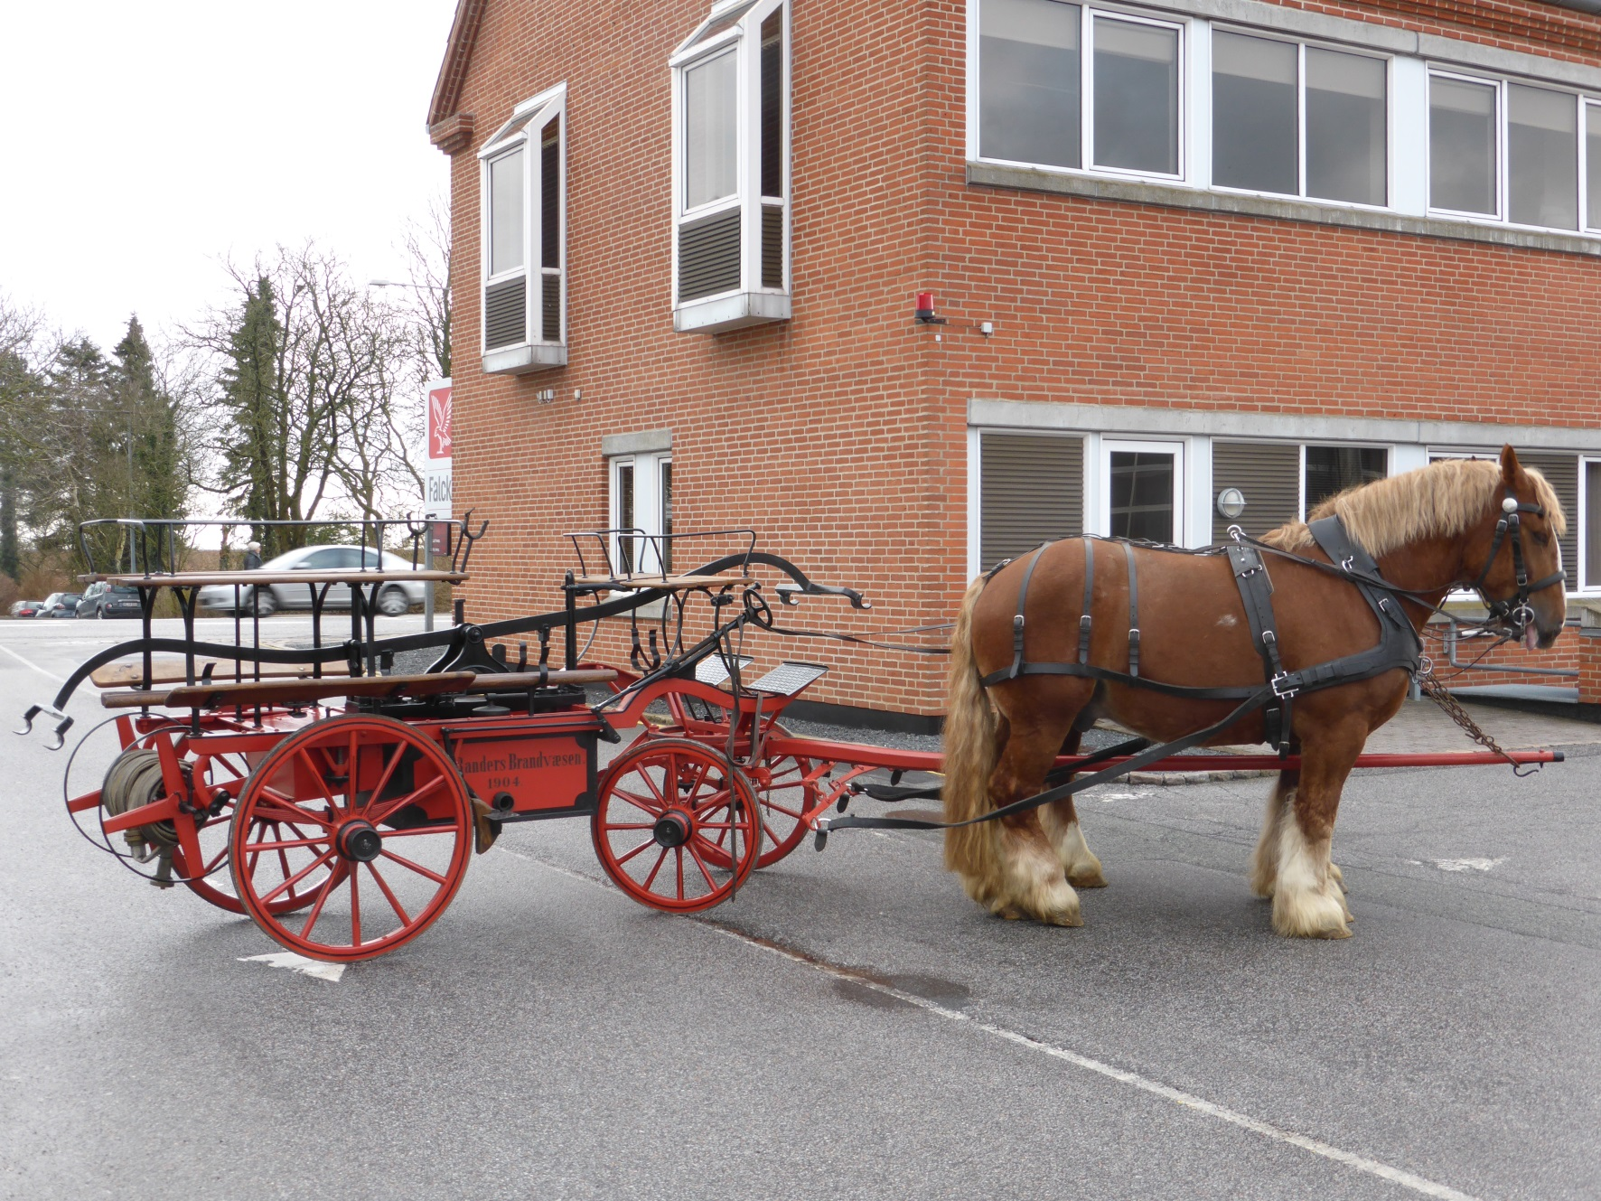
1904

Slide 3
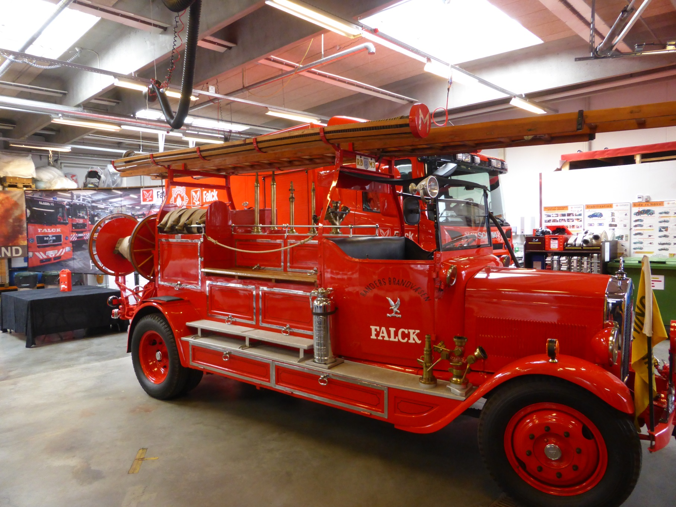
1930 - 1973

Slide 4
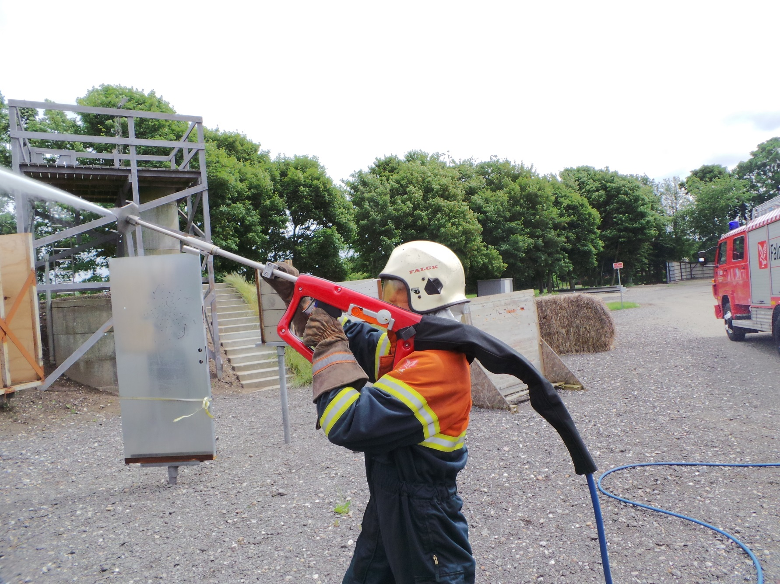
2007 Cobra i 2 måneder

Slide 5
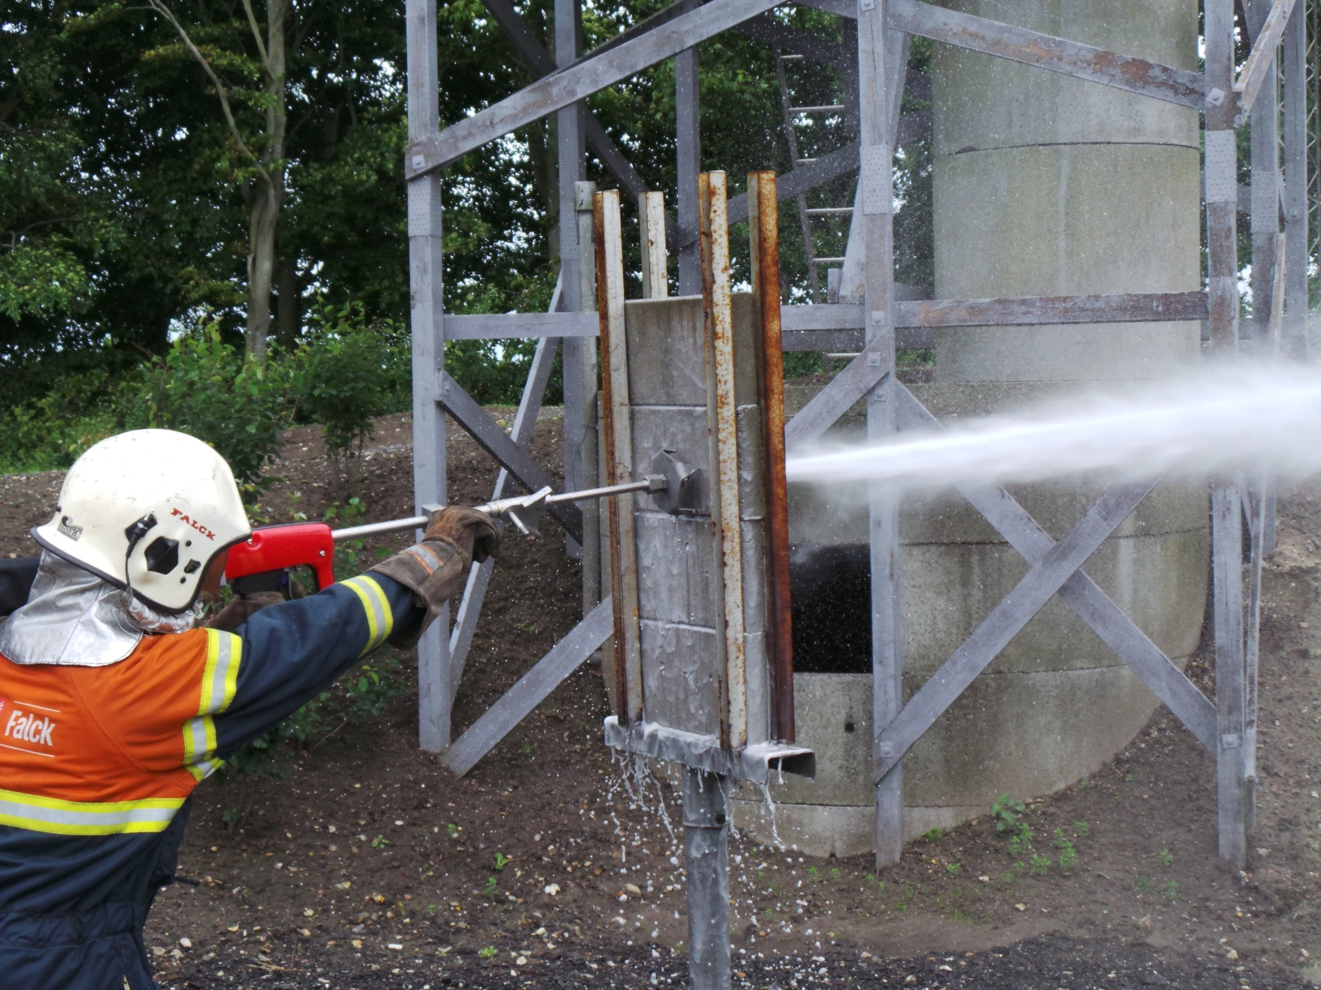
2007

Slide 6
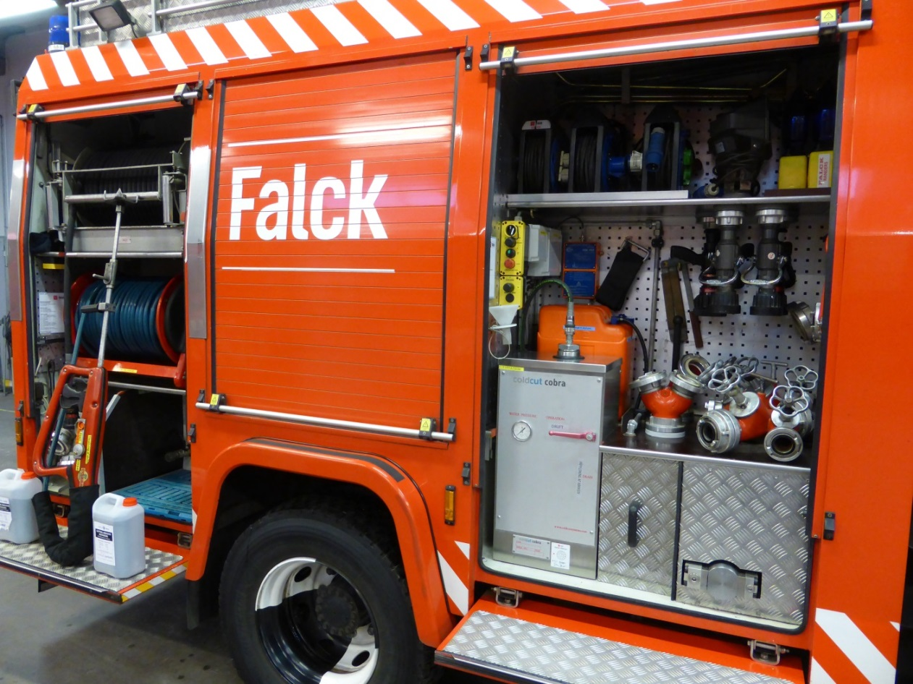
2012
Cobra monteres på gl. asp.
Første opbygning på asp.
Uddannelse, Uddannelse, Uddannelse.
2014 Cobra Akademi Langvang

Slide 7
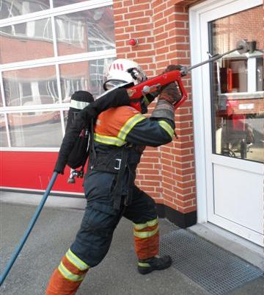
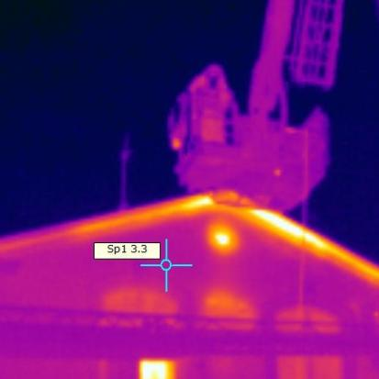
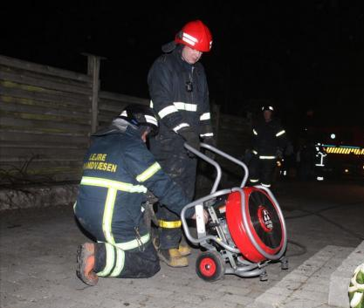
Brandslukningsteknik- & taktik

Slide 8
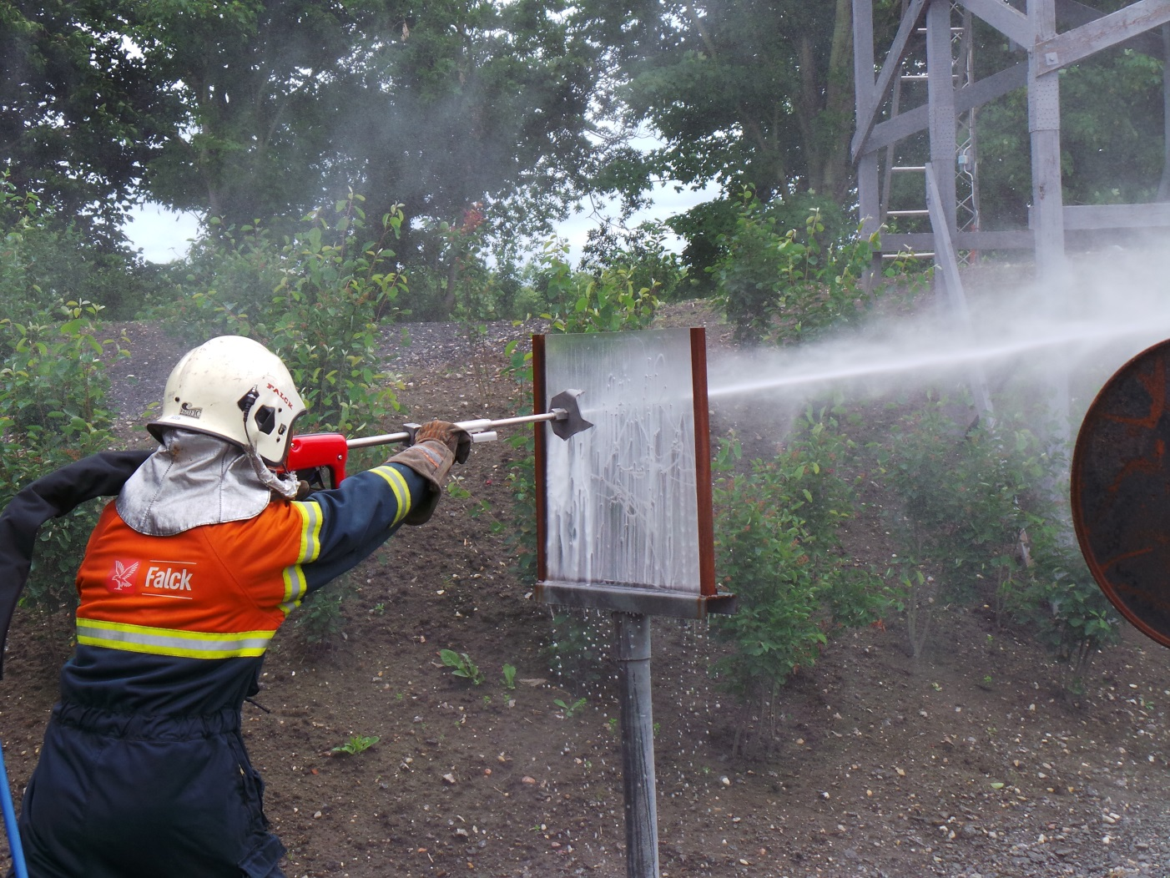
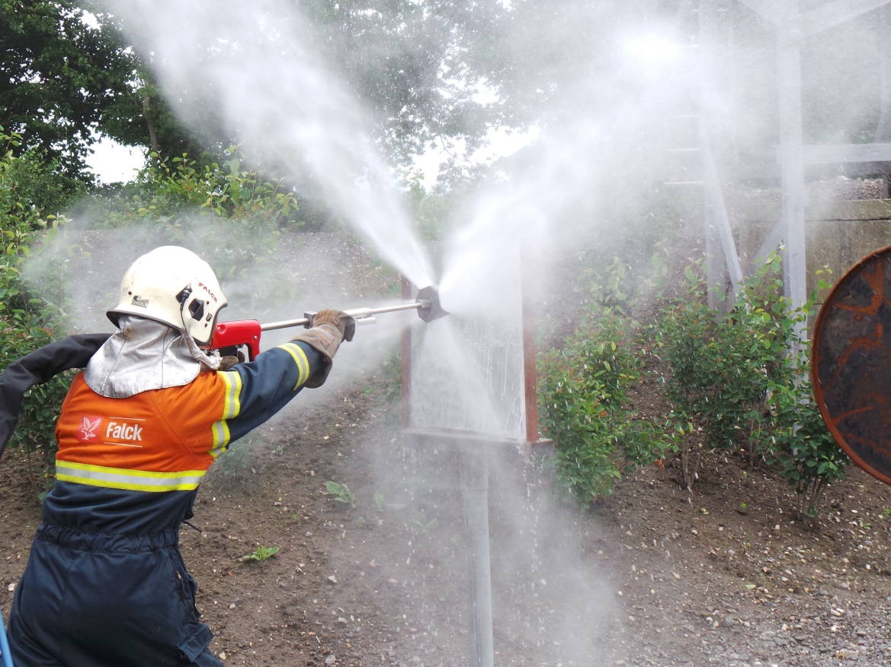
2012

Slide 9
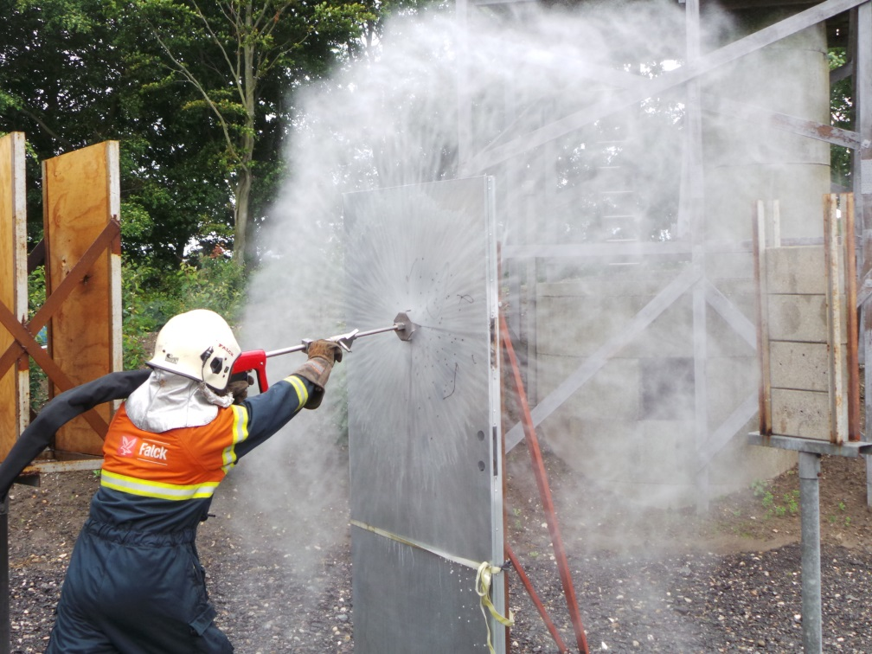
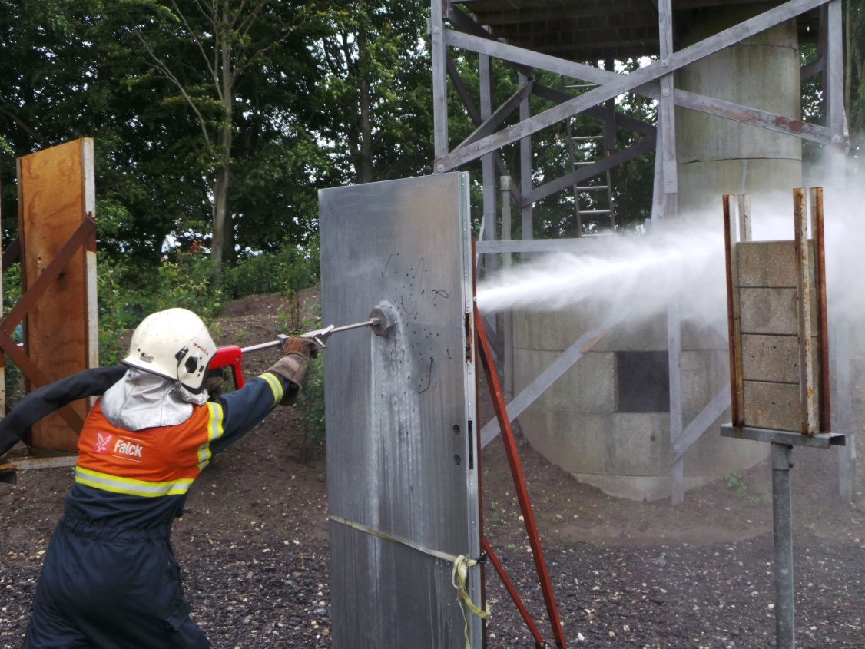
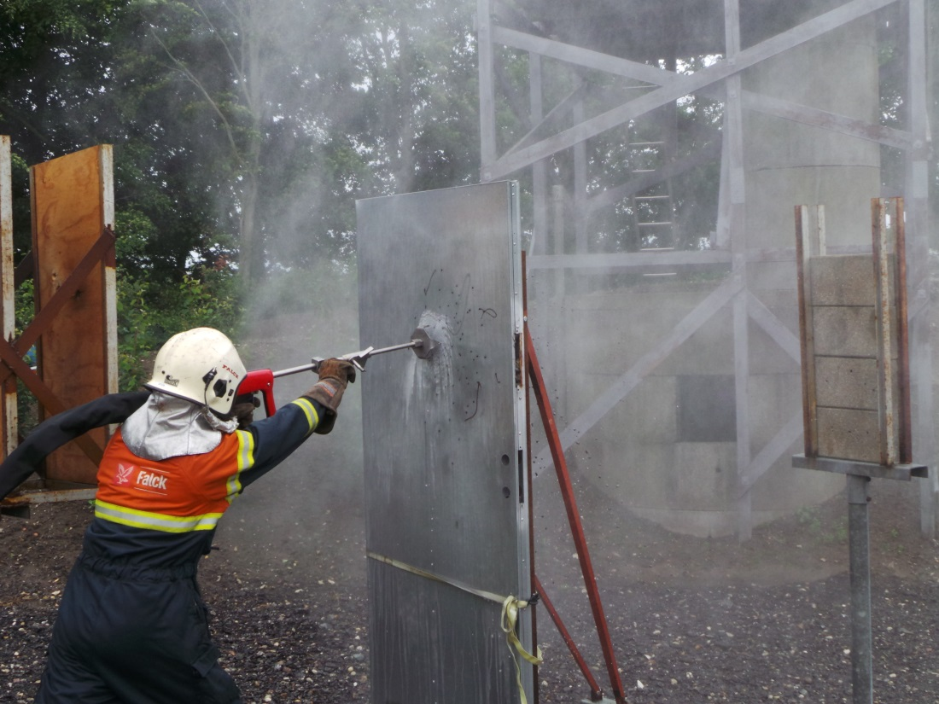
2012

Slide 10
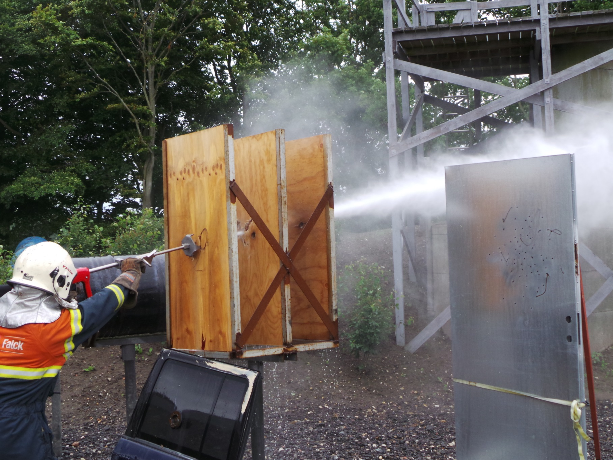
2012

Slide 11
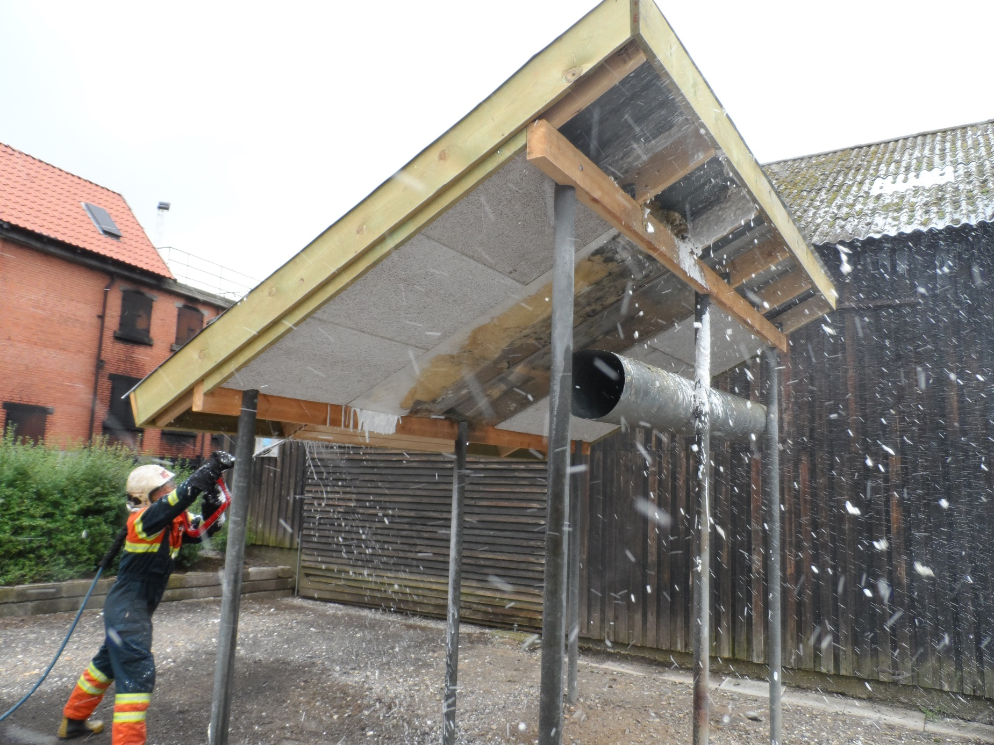
2012

Slide 12
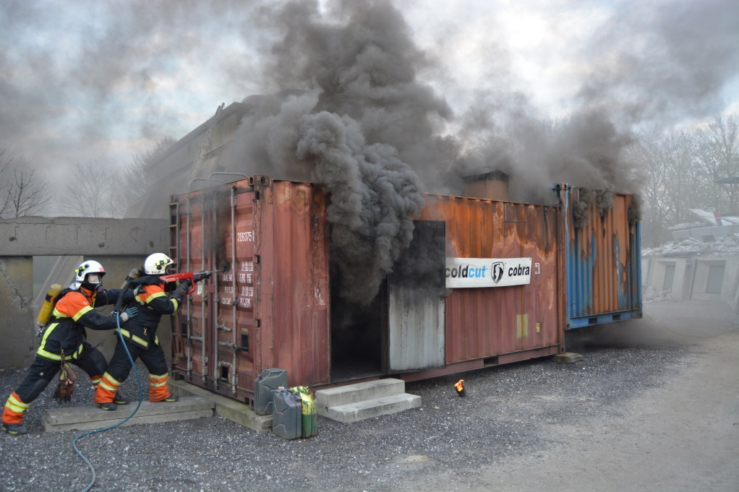
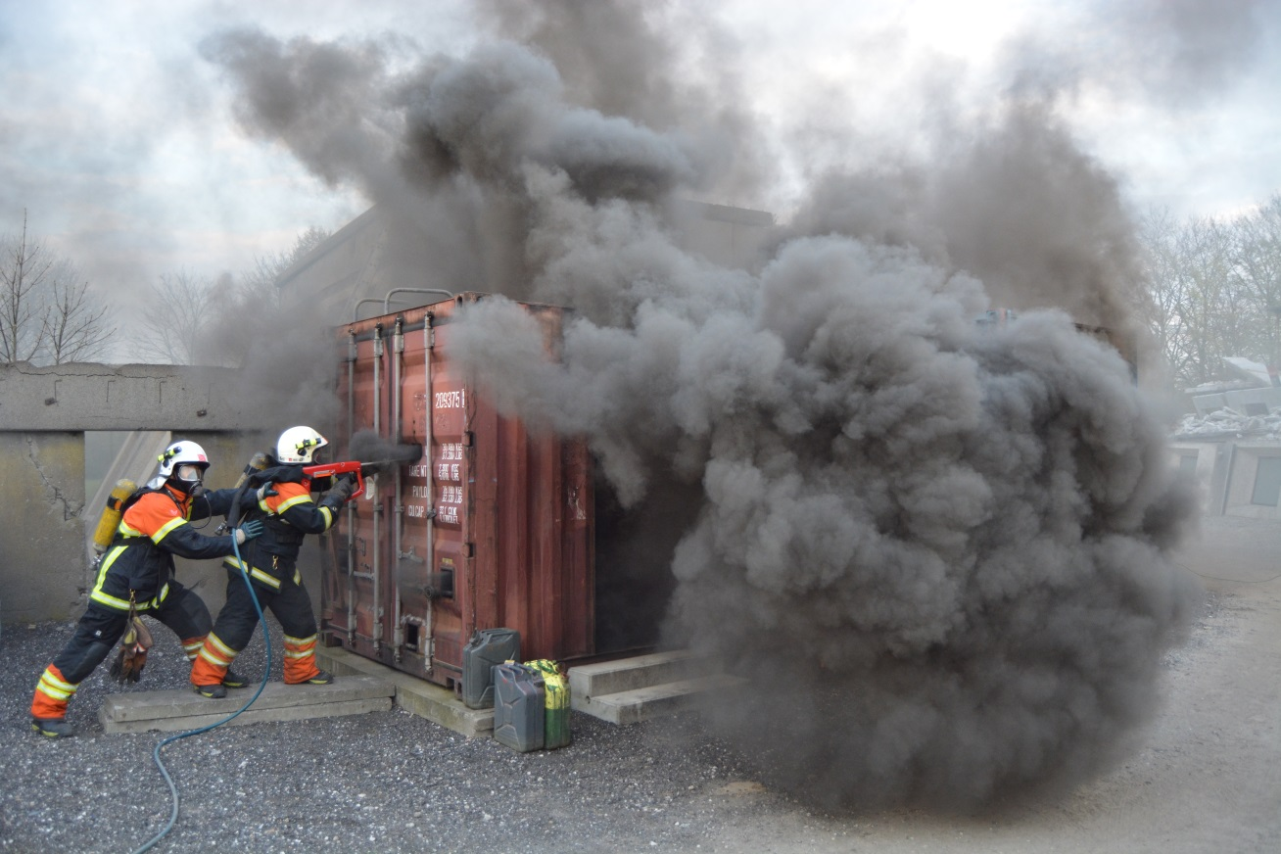
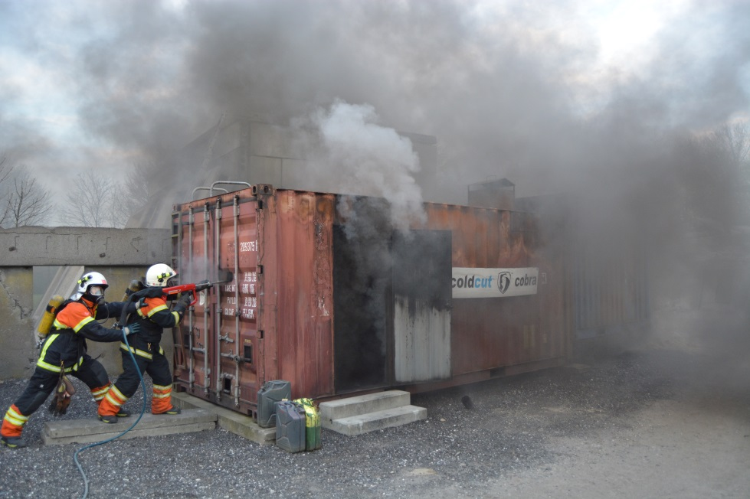
2012
Fra 700 til 50 grader
på 40 sekunder

Slide 13
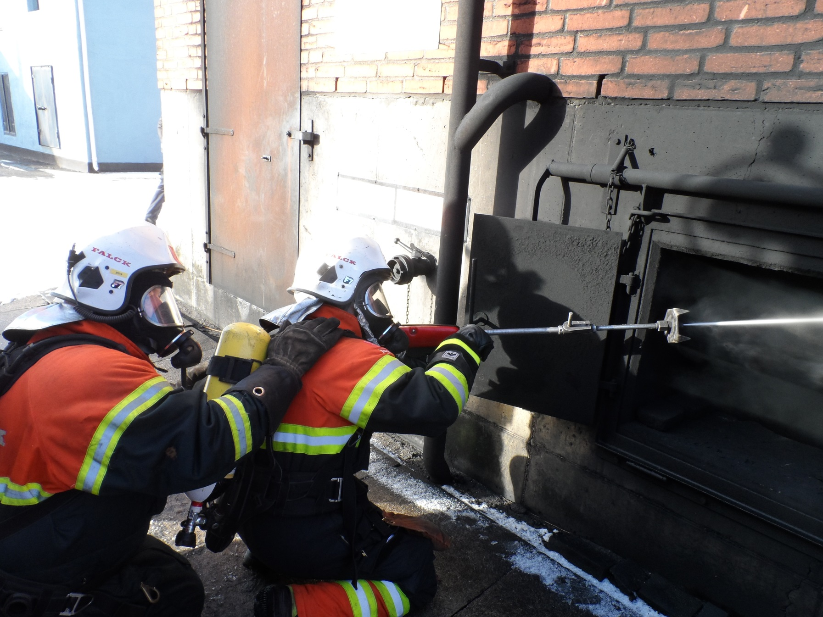
2012

Slide 14
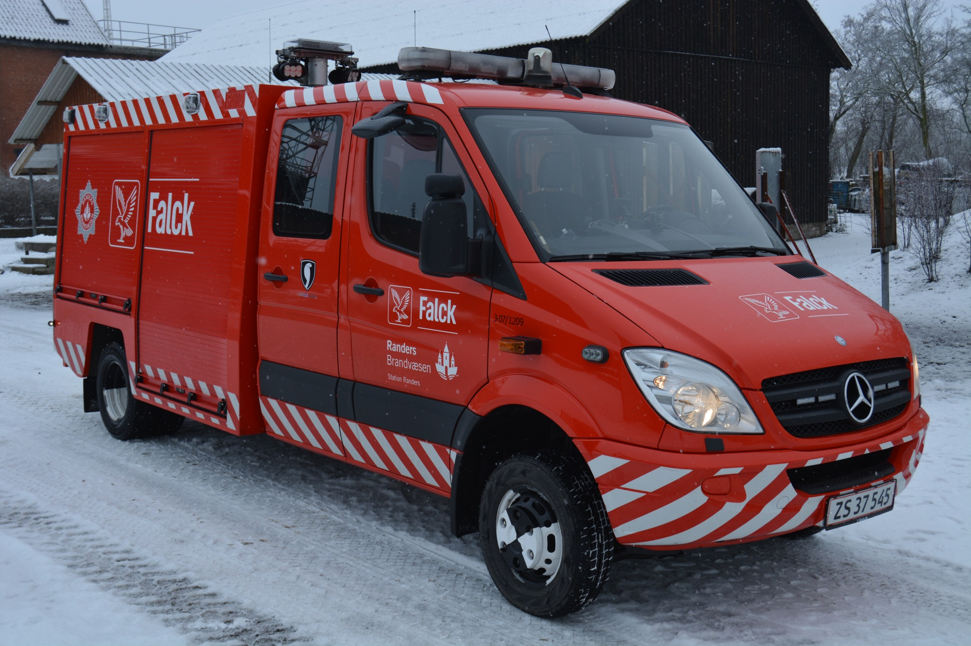
2015

Slide 15
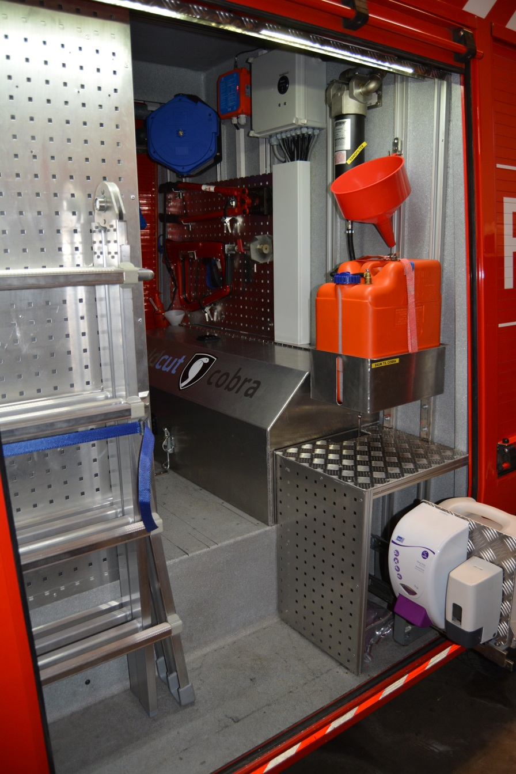
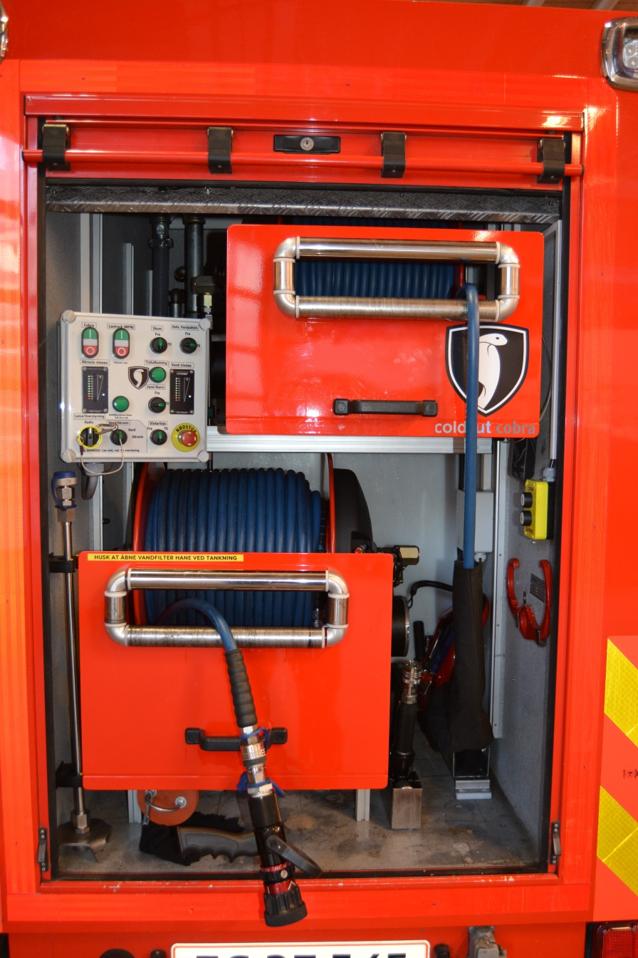
2015

Slide 16
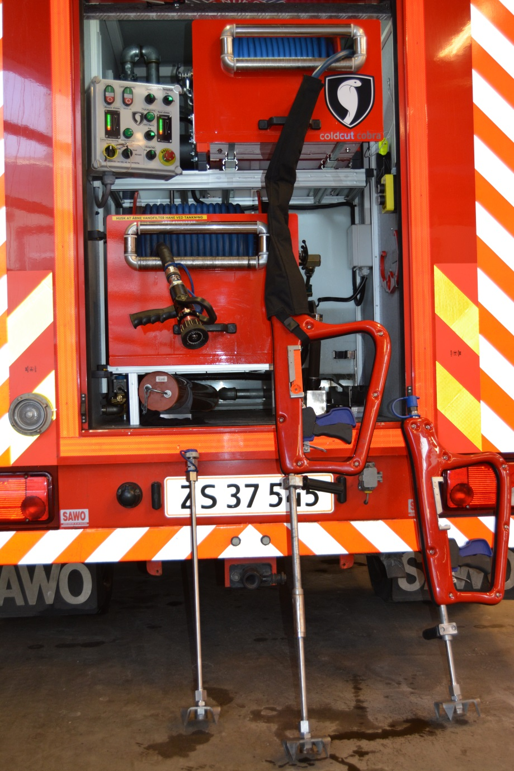
2015

Slide 17
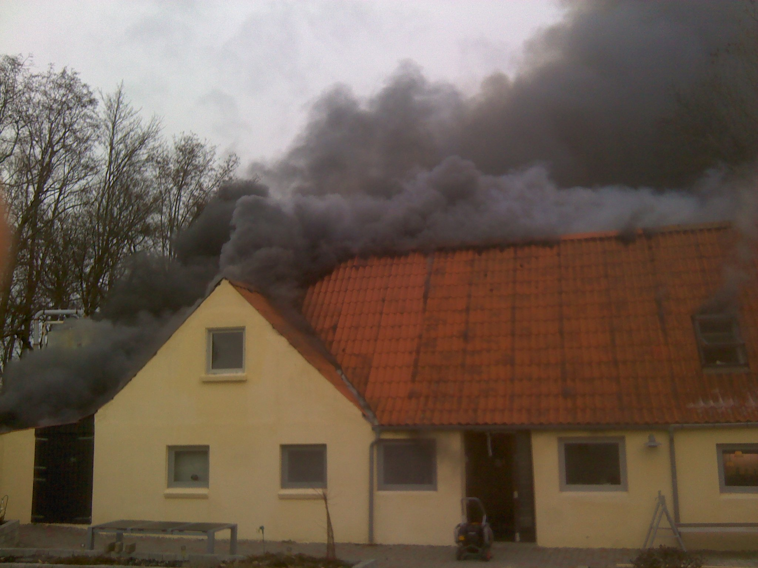
Indsatser

Slide 18
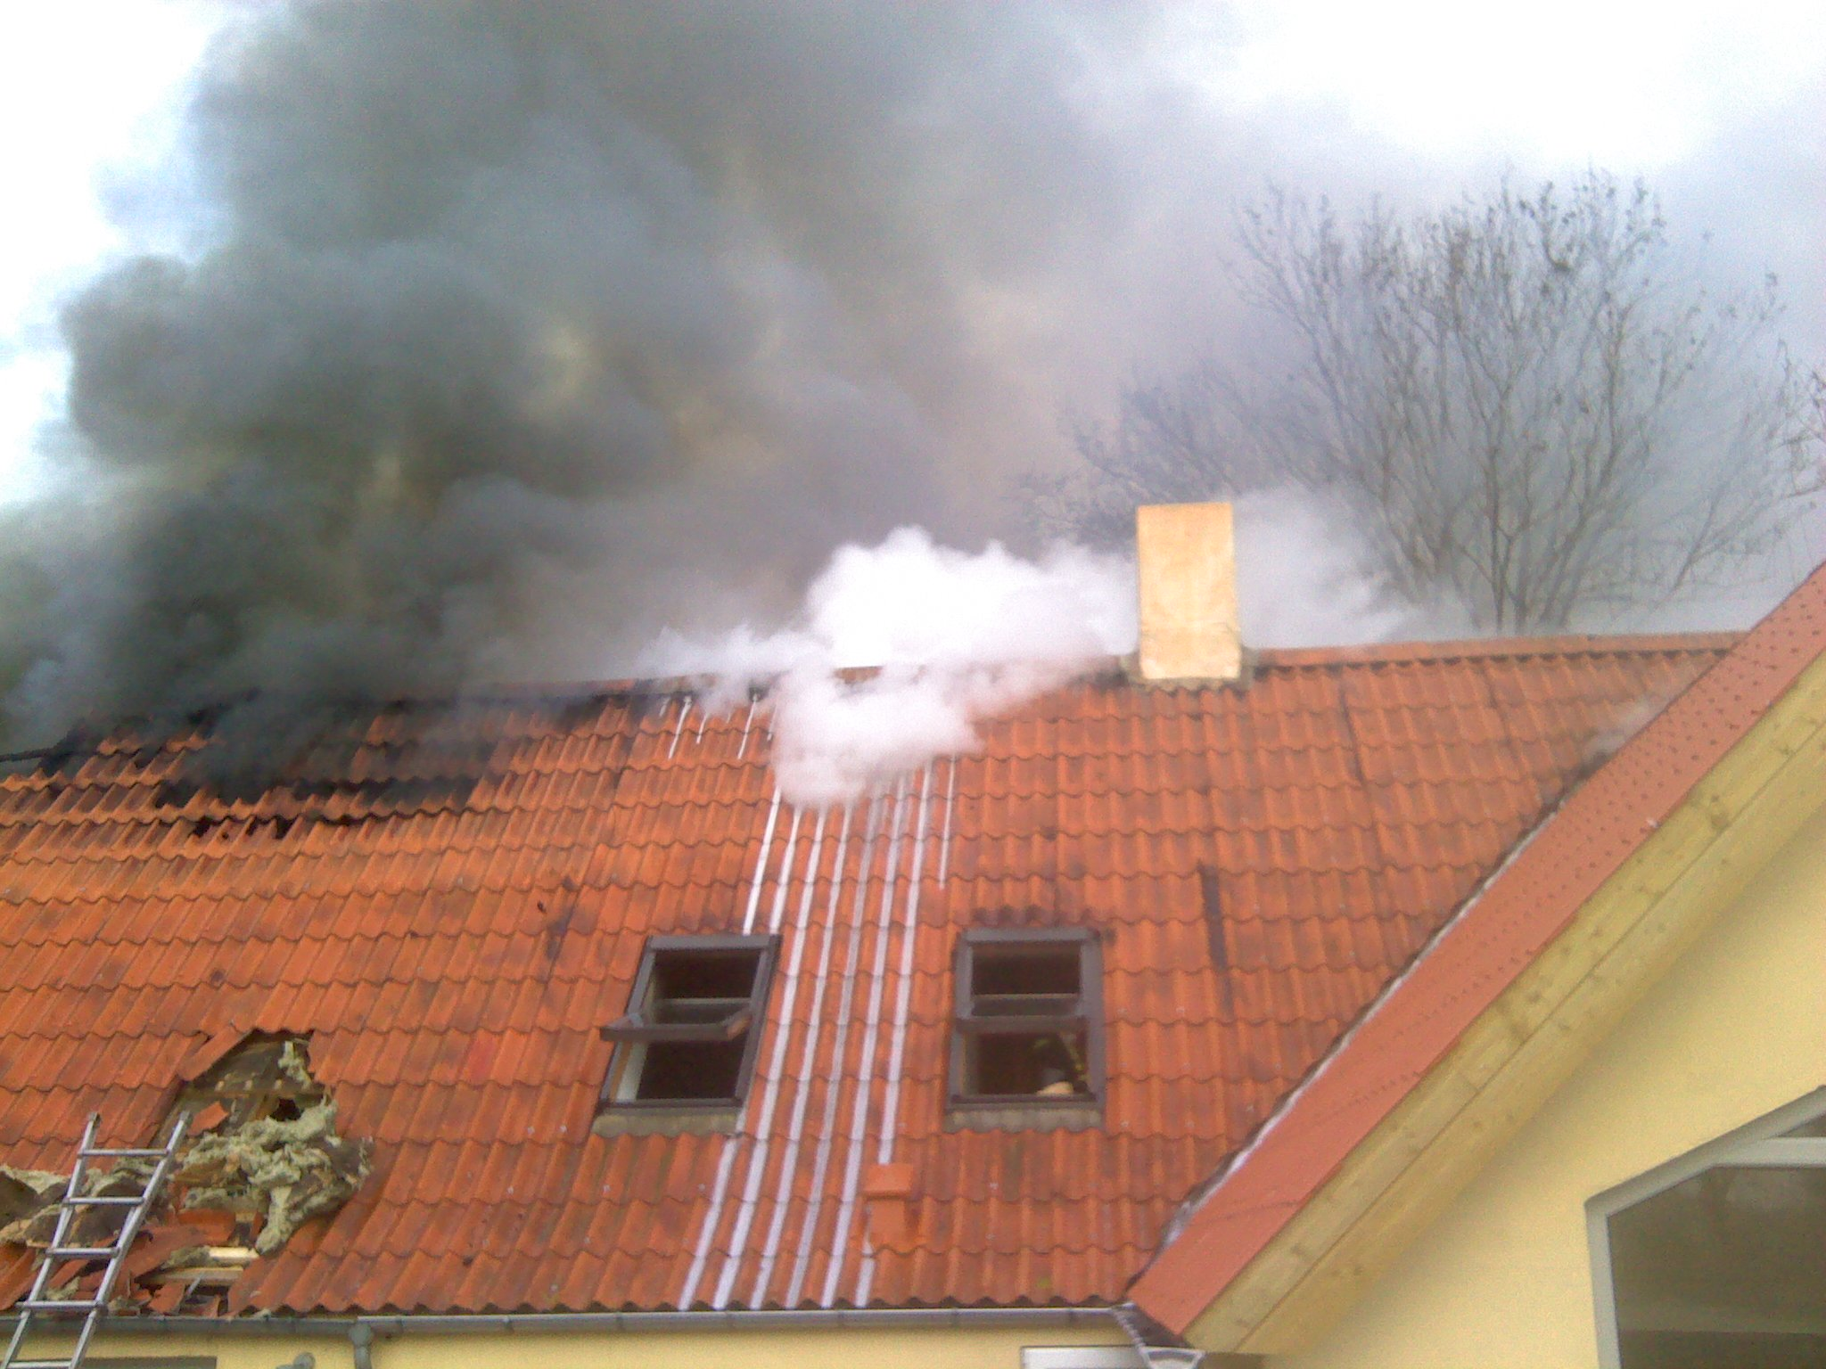
Indsatser

Slide 19
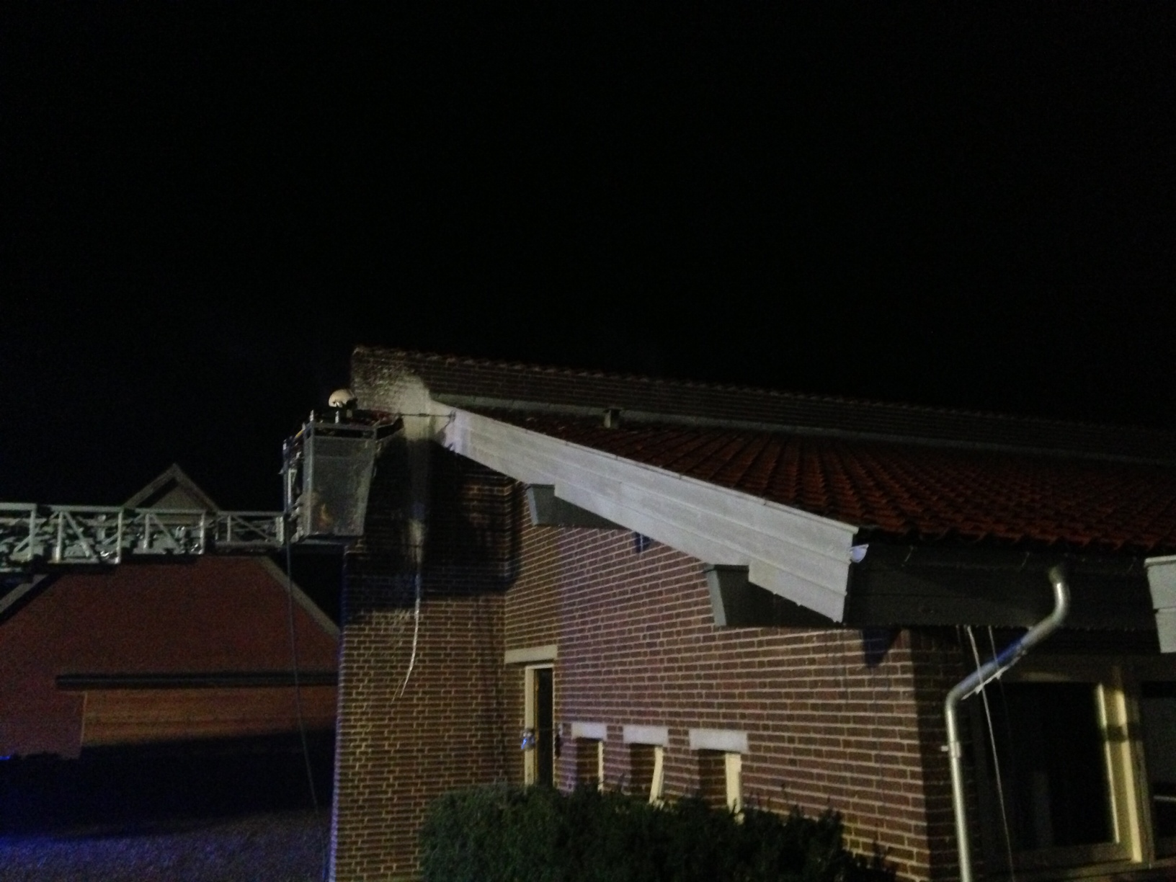
Indsatser

Slide 20
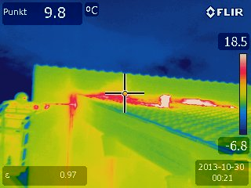
Indsatser

Slide 21
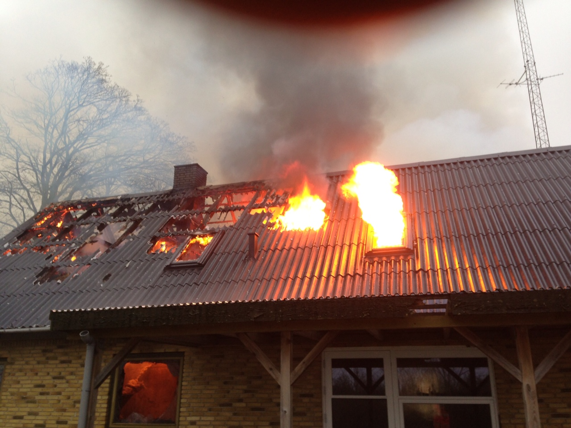
Indsatser

Slide 22
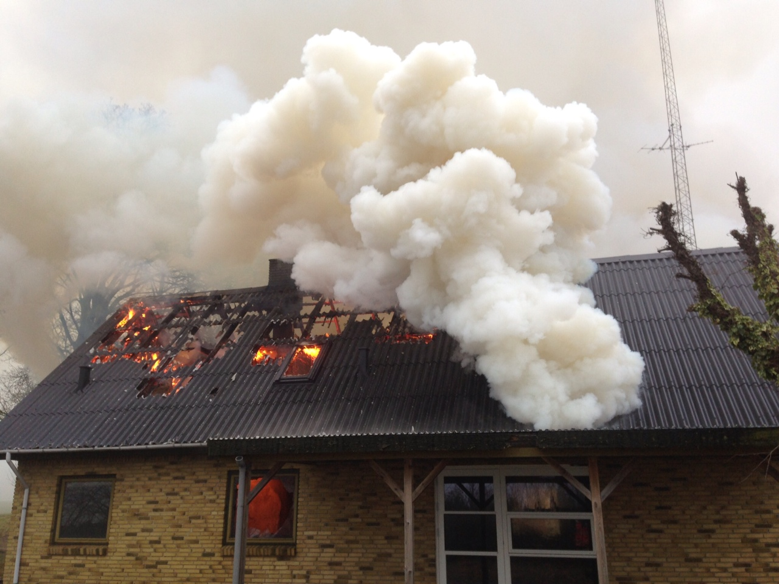
Indsatser

Slide 23
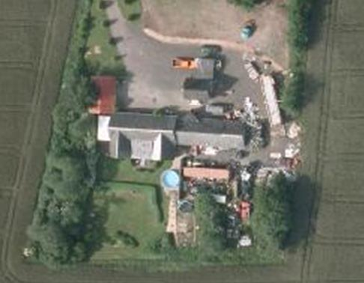
Indsatser
Alarm: Kl. 14.31 Brand i værksted
Sort røg fra værkstedet – Ingen personer i bygningerne – Heste fjernet fra stald

Slide 24
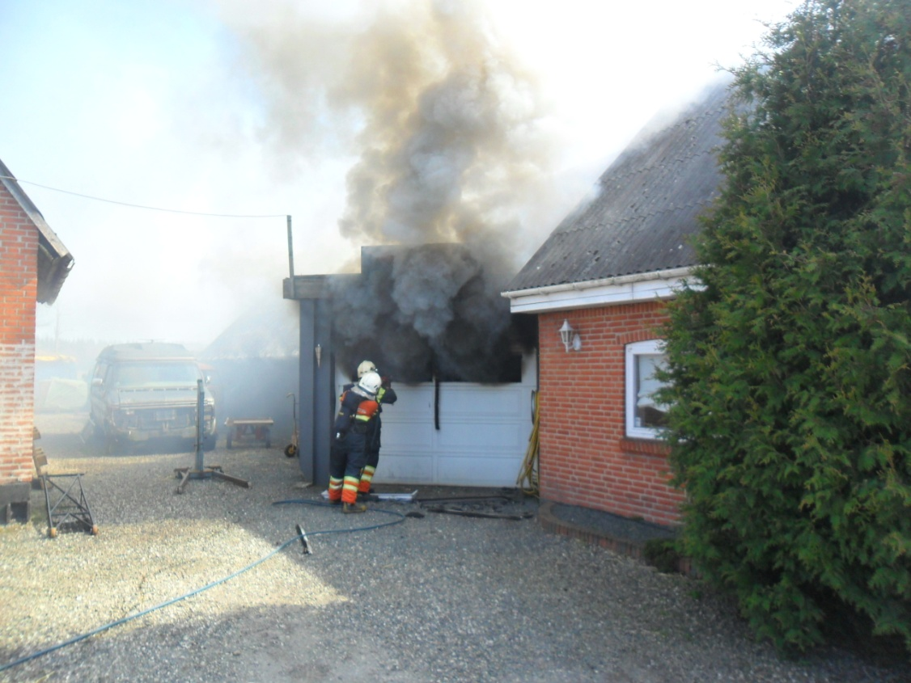
Indsatser

Slide 25
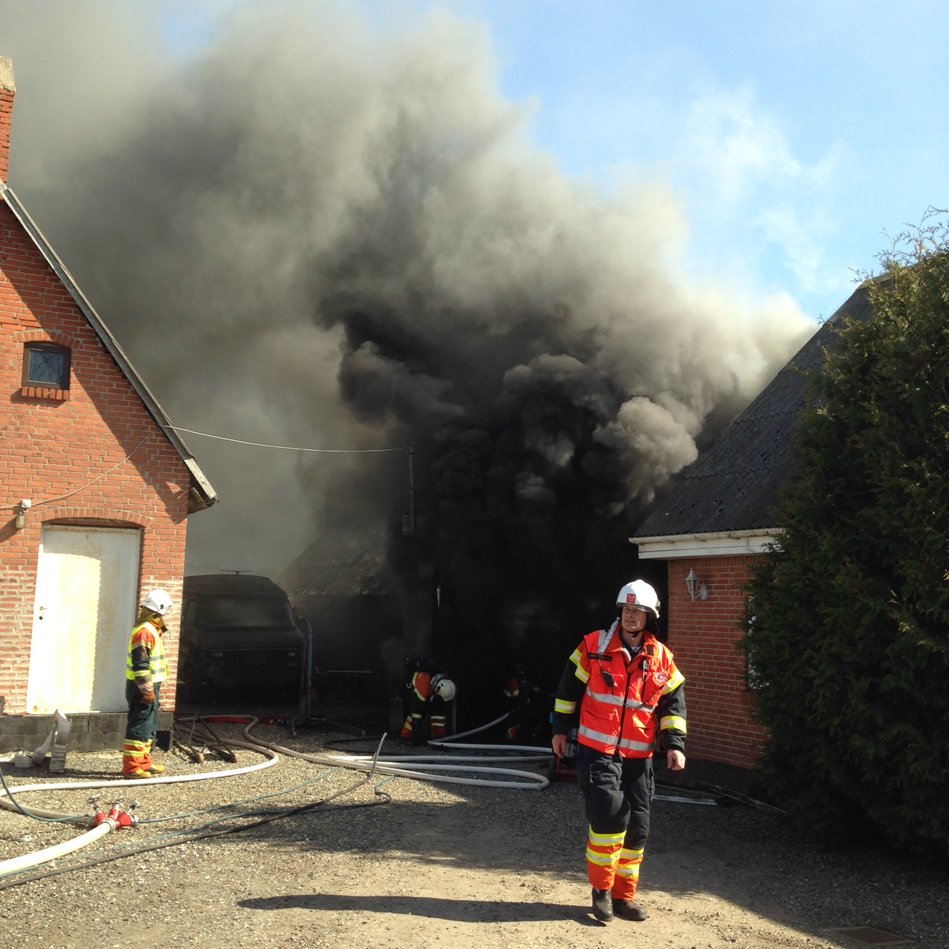
Indsatser

Slide 26
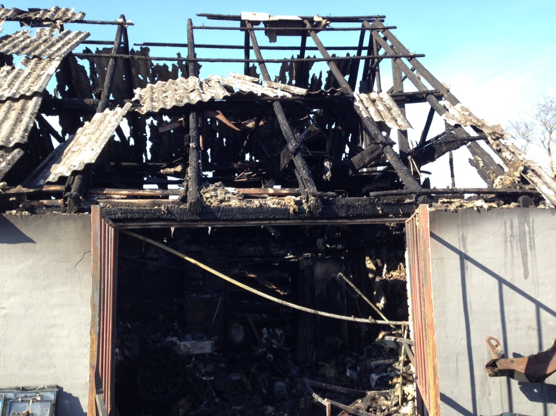
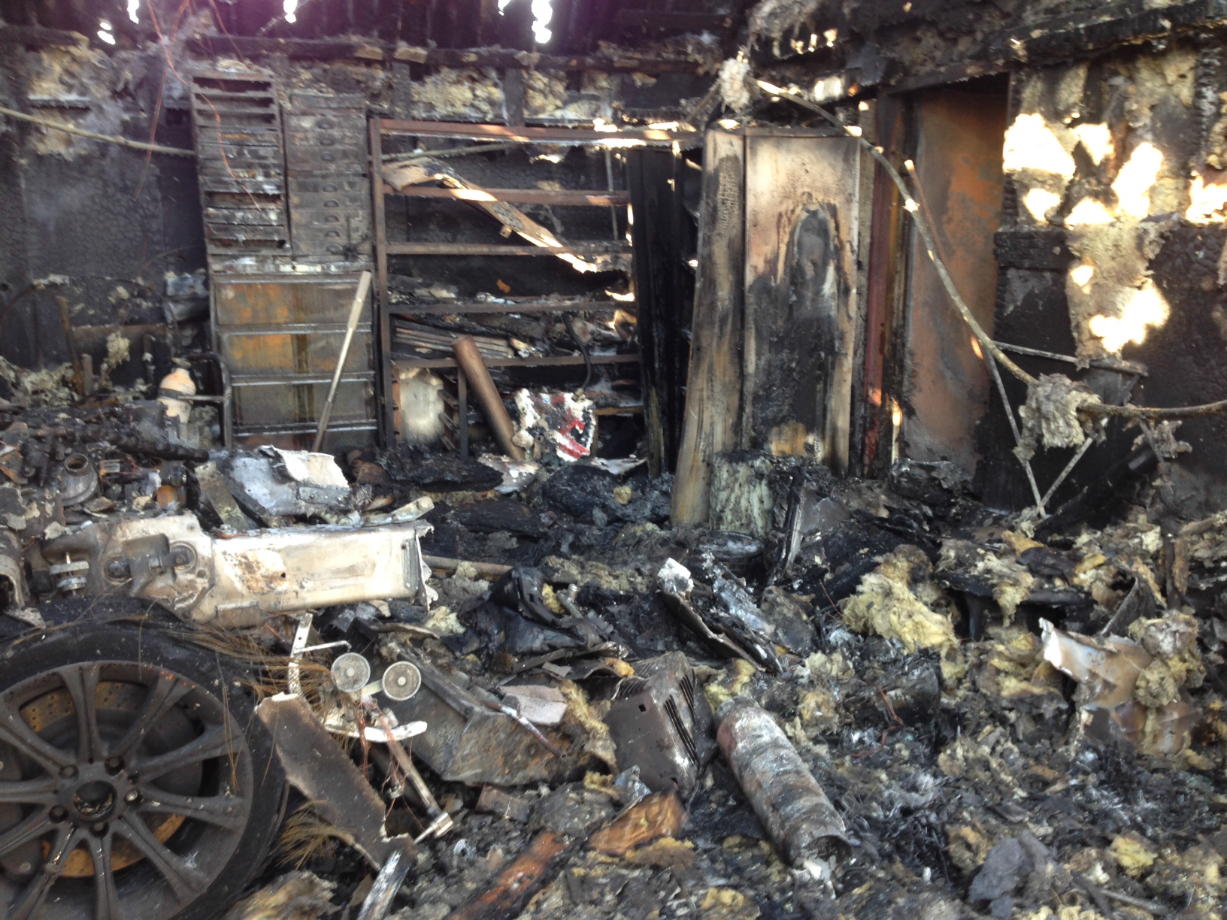
Indsatser

Slide 27
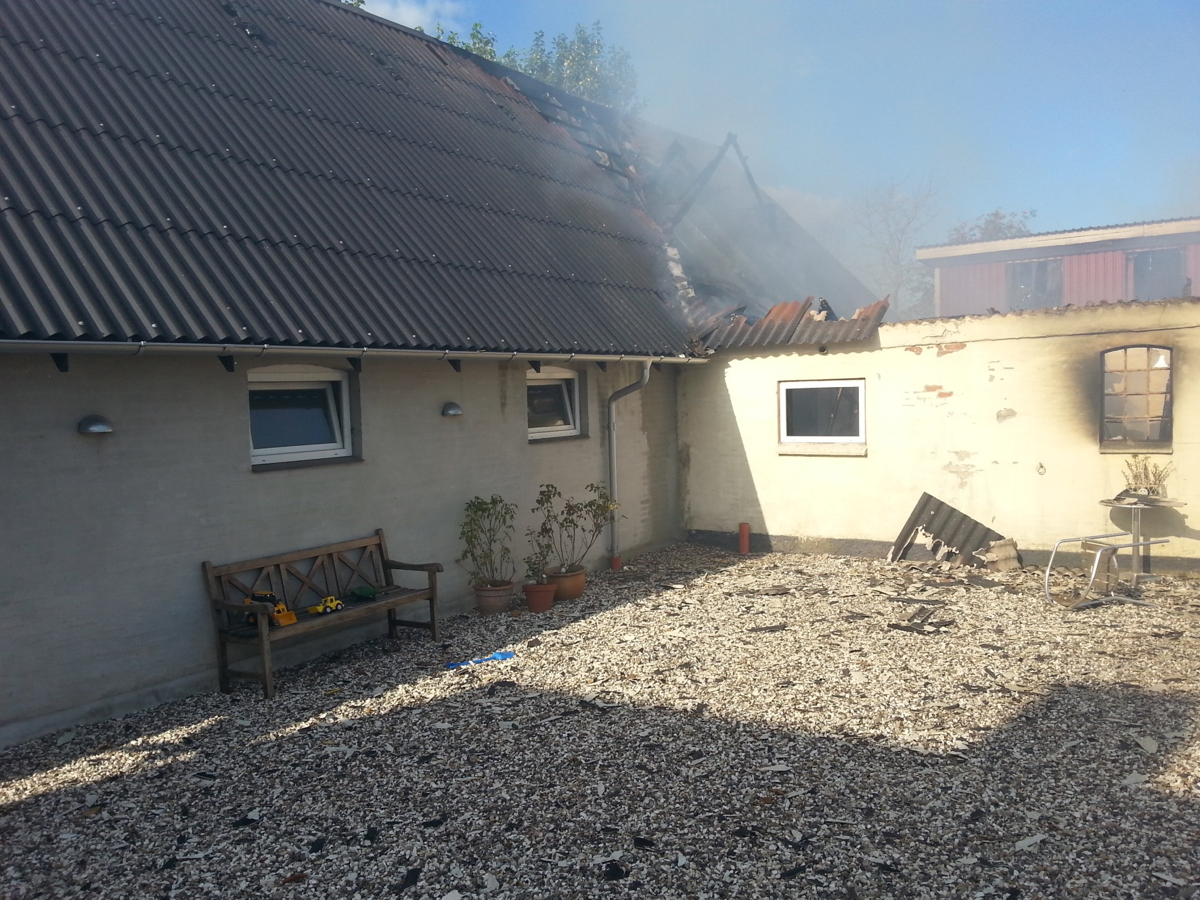
Indsatser

Slide 28
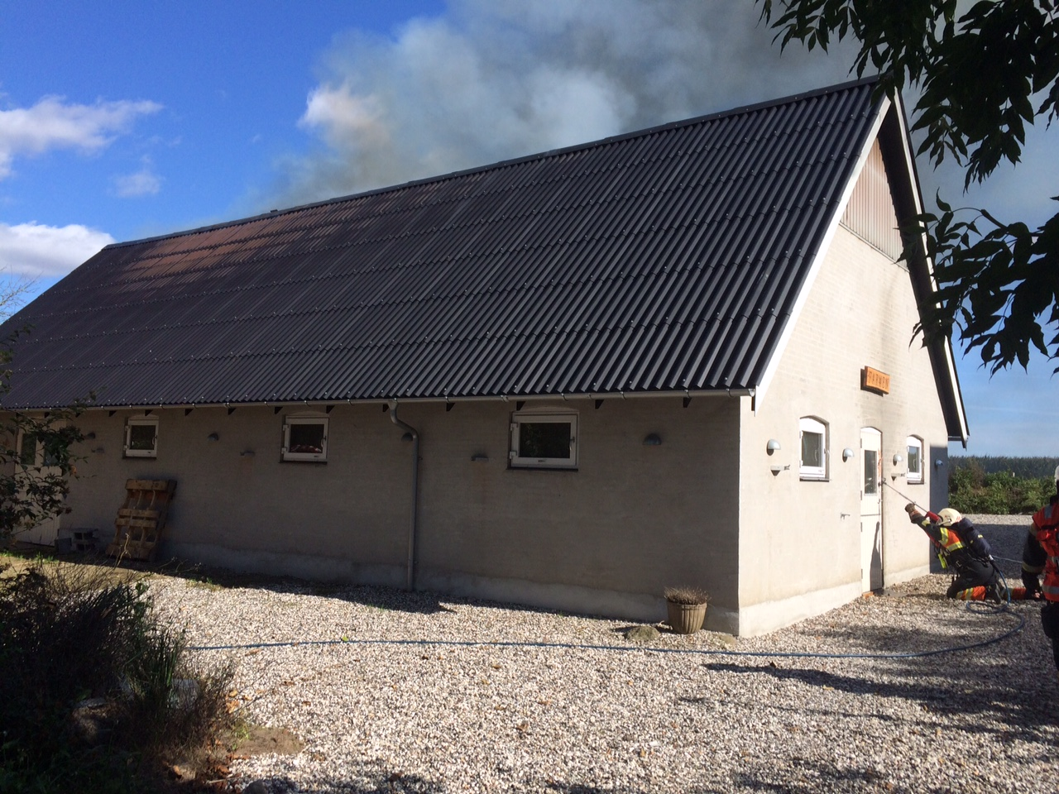
Indsatser

Slide 29
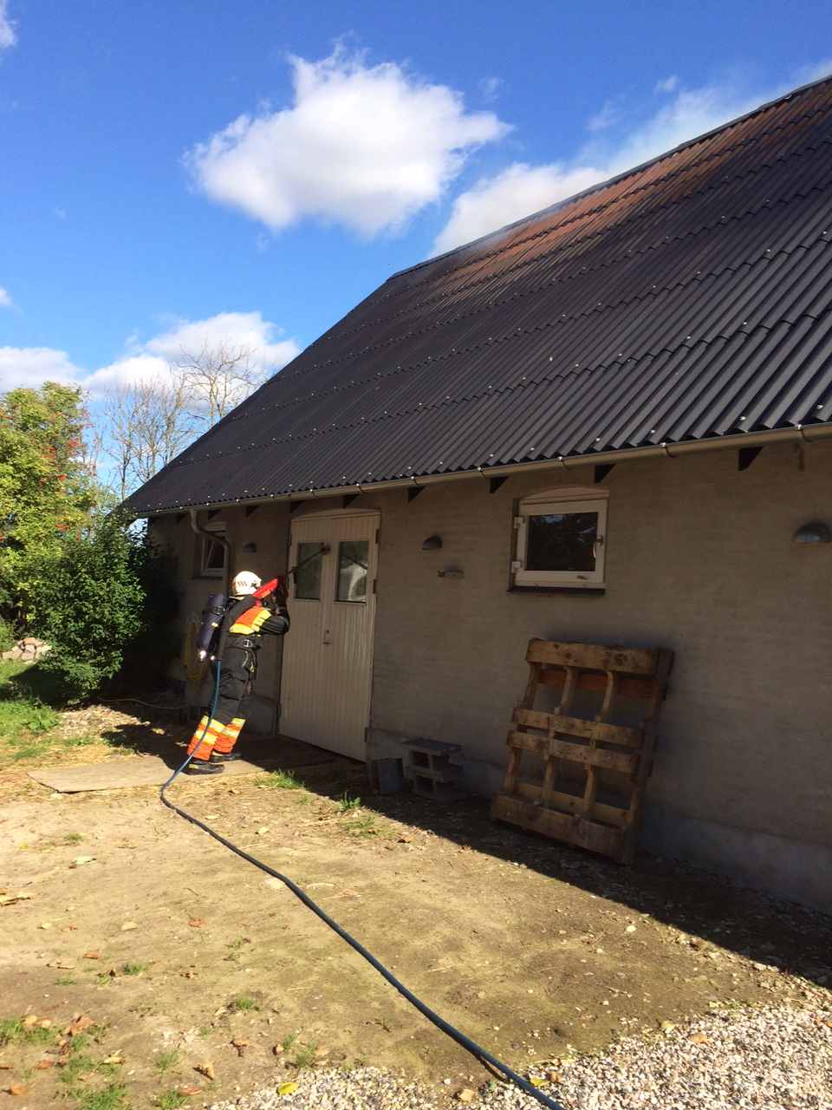
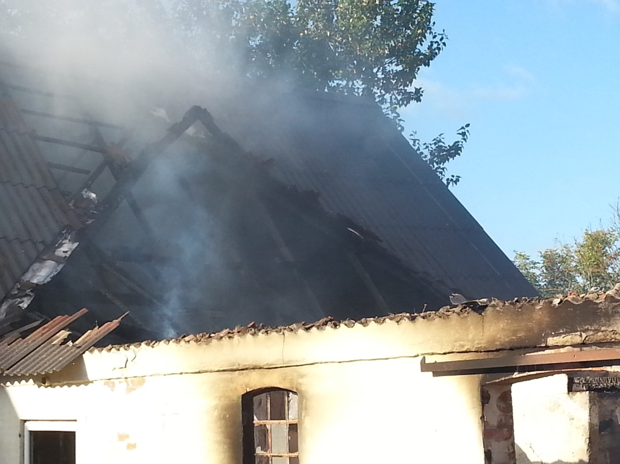
Indsatser

Slide 30
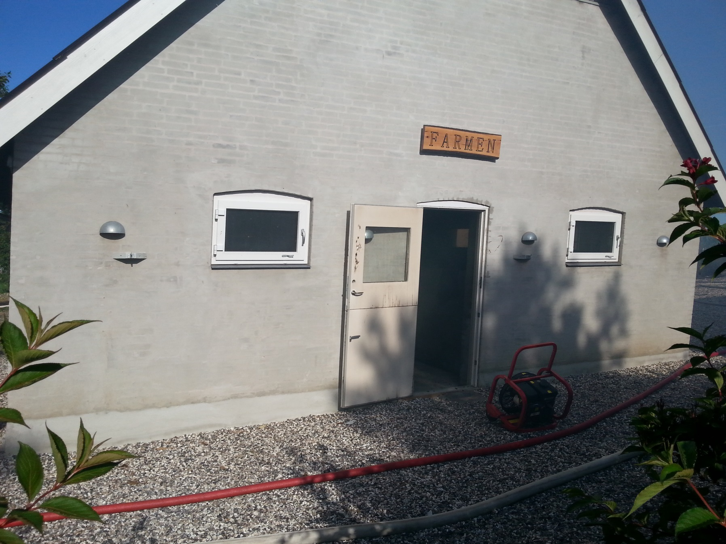
Indsatser

Slide 31

Spørgsmål
Cobra i DK
2007 Få Cobra i DK
2015 ca. 15 Cobra i DK
4 mere på vej
2020 ???????????????

